Slide 2

Sika-Mika Takarító Kft. logó

Slide 3
Tevékenység:
A Sika-Mika Takarítócég széleskörű takarítási szolgáltatásokat kínál, melyek célja, hogy tisztaságot és rendet biztosítson minden típusú ingatlanban. Cégünk szakértő csapata különböző igényeknek megfelelően végzi el a munkát, a legmodernebb eszközökkel és környezetbarát tisztítószerekkel, garantálva a hatékony és biztonságos takarítást.
Szolgáltatásaink közé tartozik a rendezvények előtti és utáni takarítás. A rendezvények sikeressége nemcsak a programon múlik, hanem a rendezvény helyszínének tisztaságán is. A Sika-Mika csapata vállalja a rendezvény előtti alapos előkészítést, beleértve a területek porszívózását, felületek portalanítását, asztalok és székek tisztítását, valamint a közlekedő utak rendezését. Az események után pedig gondoskodunk a gyors és alapos takarításról, hogy a helyszín visszanyerje eredeti állapotát.
A lakossági takarítás szolgáltatásunk keretében a lakások, házak és egyéb magáncélú ingatlanok tisztán tartására vállalkozunk. A napi, heti vagy eseti takarítástól kezdve a mélyebb, alaposabb takarításokig minden igényt kiszolgálunk, legyen szó porszívózásról, felmosásról, ablakmosásról vagy éppen a szőnyeg- és kárpittisztításról.
Az intézménytakarítás során cégek, iskolák, irodaházak és egyéb közintézmények tisztán tartására vállalkozunk. Itt különös figyelmet fordítunk arra, hogy a munka során betartsuk a higiéniai és biztonsági előírásokat, és az intézmény minden területe rendezett, tiszta és higiénikus maradjon a nap minden szakában.
A Sika-Mika Takarítócég célja, hogy minden ügyfelünk számára kényelmes és megbízható szolgáltatást biztosítson, legyen szó bármilyen takarítási feladatról. Rugalmasan alkalmazkodunk a megbízói igényekhez, és biztosítjuk, hogy a munkánk mindig a legmagasabb színvonalon valósuljon meg.

Slide 4
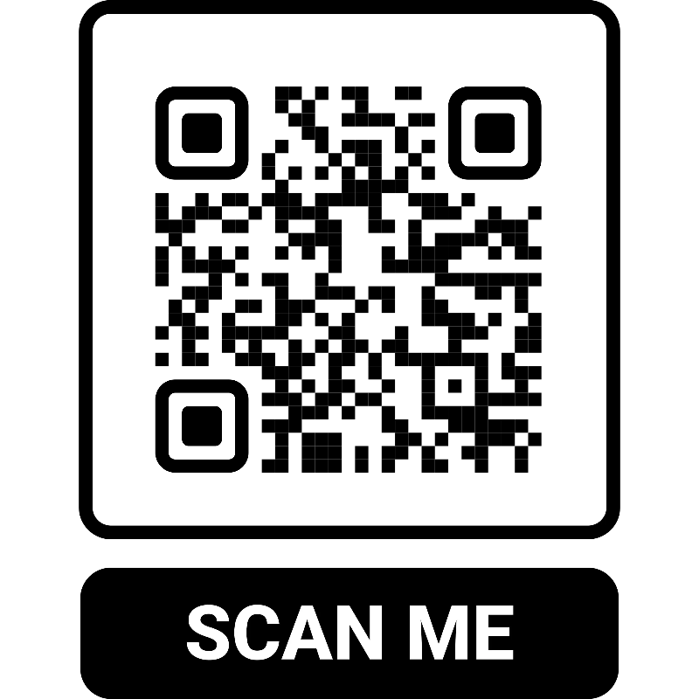
Cégadatok:
Székhely: 6720 Szeged, Stefánia 14.
Törzstőke: 70 millió forint
Tevékenység: TEÁOR 8121 (Általános épülettakarítás)
Tagok:
Purgel Dávid ügyvezető
Balog Lívia ügyvezető-helyettes
Dobos Eszter operatív vezető
Dudás Regina műszakvezető
Macsek Enikő ügyintéző
Szolnoki Lia ügyintéző
Vass Zalán Máté gépkocsivezető
E-mail: sikamika@gmail.com
Telefonszám: +36 30 708 0901
Weboldal: https://sika-mika.hu/

Slide 5
